Slide 1
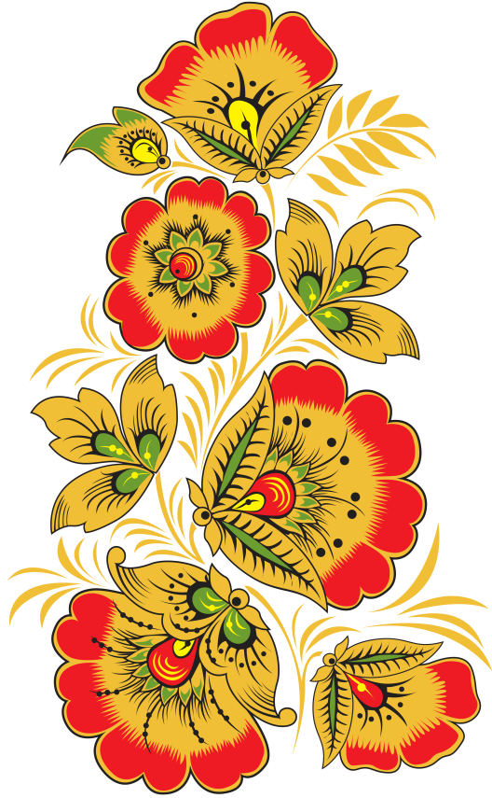
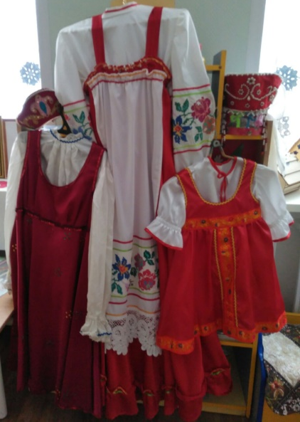
Муниципальное бюджетное дошкольное образовательное учреждение
Центр развития ребёнка детский сад №3 «Рябинушка» Владимирской области
Проект
«Приобщение детей к русской народной культуре»
«Русский костюм»

Slide 2
Тип проекта – познавательно-творческий.
Участники проекта – воспитатели, родители, дети 4-5 лет.
Авторы проекта: воспитатели гр.№7 Продолжительность проекта – 1неделя.
Актуальность:
Традиционная народная культура является глубинной основой всего многообразия направлений, видов и форм культуры современного общества. Наследие традиционной народной культуры является источником современной национальной культуры и искусства. Именно с раннего возраста необходимо воспитывать уважение к трудовым традициям предков, их мудрости и культуре, обрядам и обычаям. Знакомясь с культурными ценностями и традициями своего народа с раннего детства, черпая вдохновение в близком окружении, дети впитывают эту любовь, именно на этой основе закладываются предпосылки гражданственности, патриотизма и любви к Родине!

Slide 3
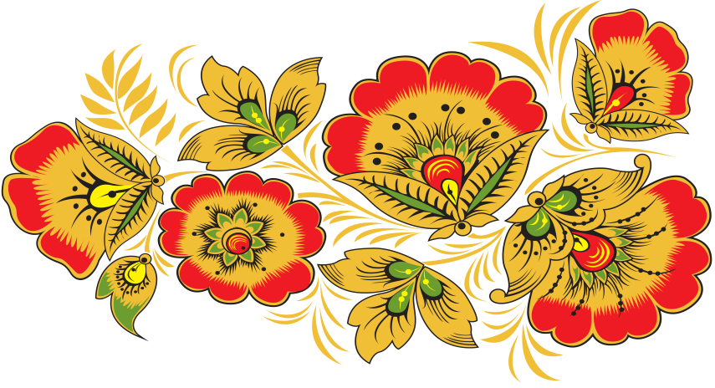
Цель проекта:
Приобщение детей к национальной культуре, развитие интереса к русскому народному творчеству.
Задачи проекта: Познакомить с народными традициями, народным искусством и обычаями, а также уделить особое внимание изготовлению народного костюма; Развитие эстетического и нравственного восприятия мира. Воспитывать интерес к истории и народному творчеству, уважение к его традициям

Slide 4
Планируемый результат: Познакомить детей с народными пословицами, поговорками; Расширить представление о народном костюме; Воспитывать интерес к фольклору, разучить детские частушки, потешки.

Slide 5
1 этап –подготовительный
Познавательно - исследовательская деятельность (НОД, изучение литературы по теме проекта, презентация);
Продуктивная (рисование, аппликация);
Восприятие русских народных сказок;
Двигательная деятельность (подвижная игра);
Ситуативный разговор по теме проекта;
Создание выставки совместно с родителями «Русских народных костюмов»
Создание мини-музея «Русский народный костюм».
Гость группы « Две русские красавицы»

Slide 6
2 этап –основной
Физическое развитие: подвижная игра «Наш платочек голубой».
Социально-коммуникативное развитие: игровая деятельность (д/ игры «Собери картинку», «Одень куклу»); Художественно - эстетическое развитие: просмотр мультфильма «Морозко»; «Гуси – лебеди»; продуктивная деятельность (аппликация «Укрась кокошник», рисование «Сарафан для куклы»); рассматривание иллюстраций к русским народным сказкам «Царевна лягушка», «Морозко», «Сестрица Аленушка и братец Иванушка», «Гуси – лебеди».
Познание: НОД по теме: «Русский народный костюм» (презентация); Развитие речи: беседа «Русский народный костюм», заучивание стихотворений, отгадывание загадок; чтение художественной литературы сказки «Сестрица Аленушка и братец Иванушка».

Slide 7
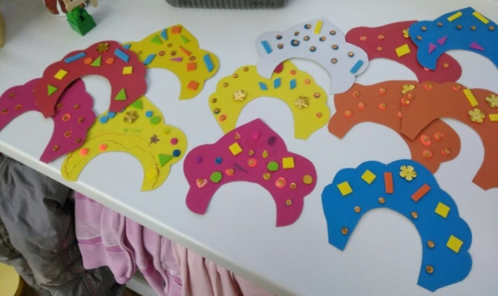
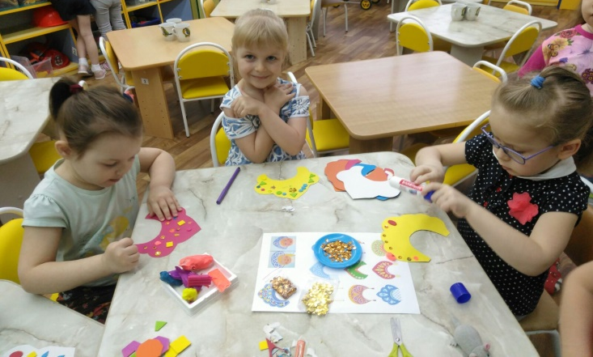
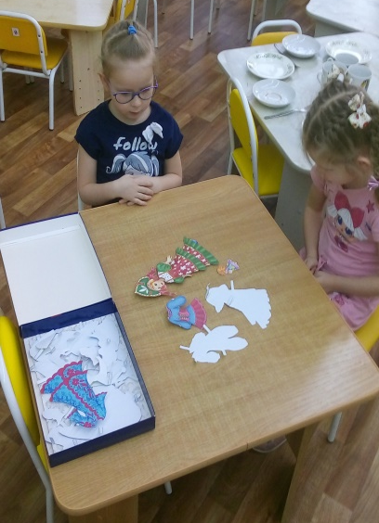
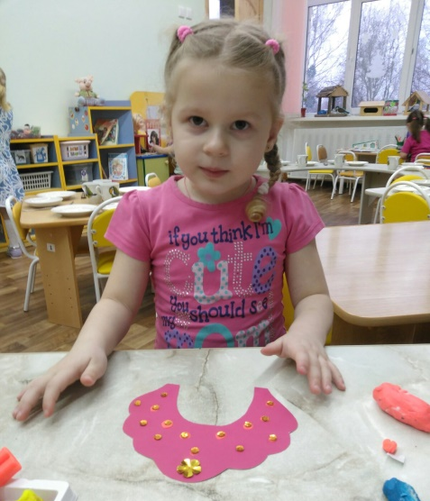
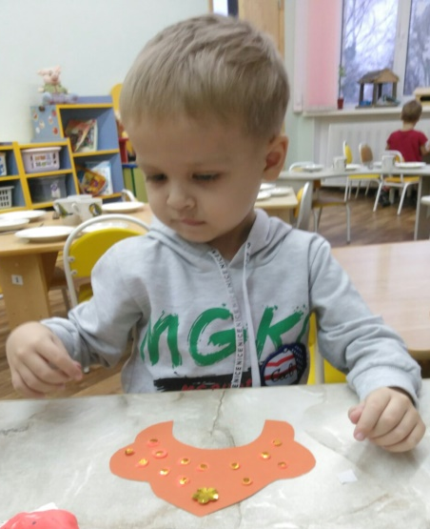
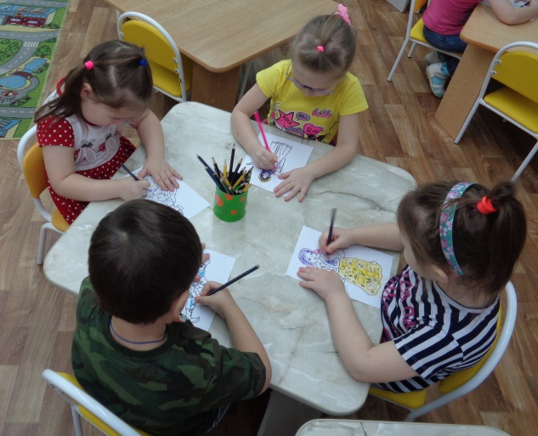
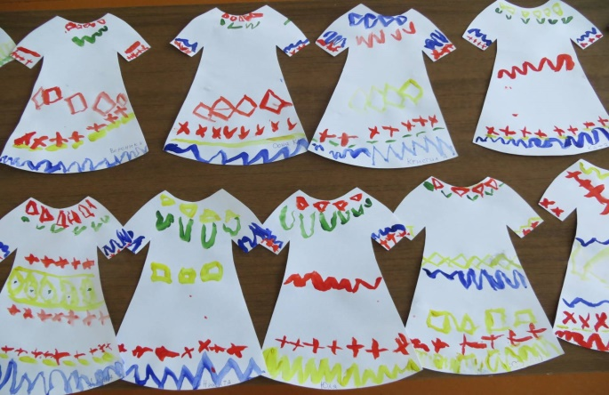
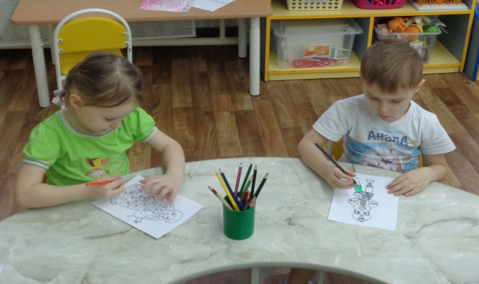

Slide 8
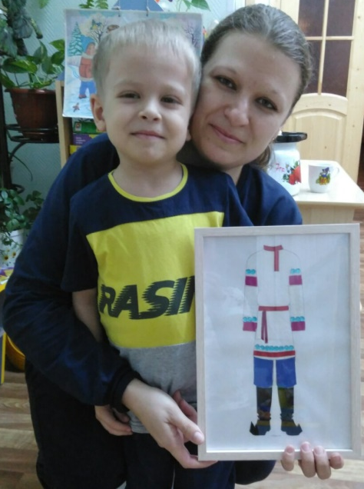
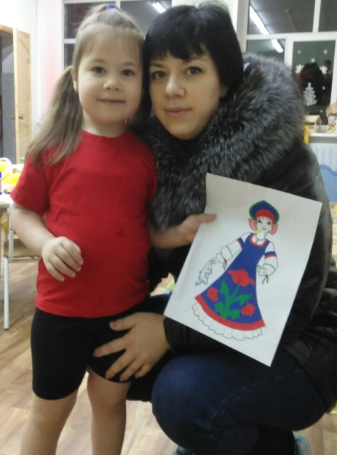
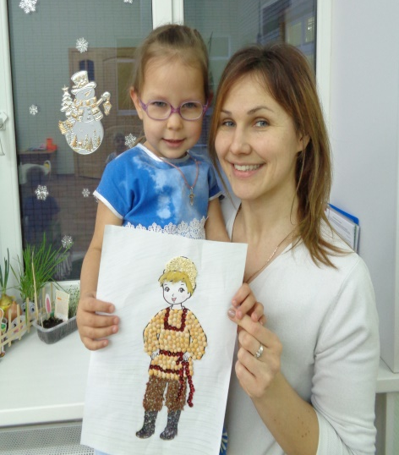
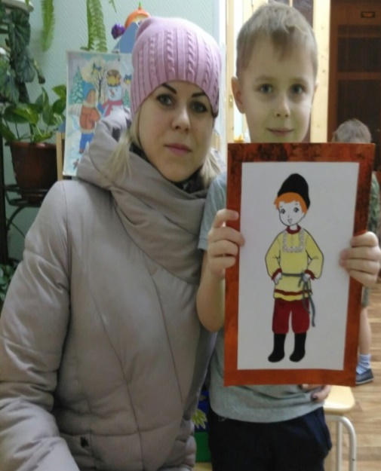
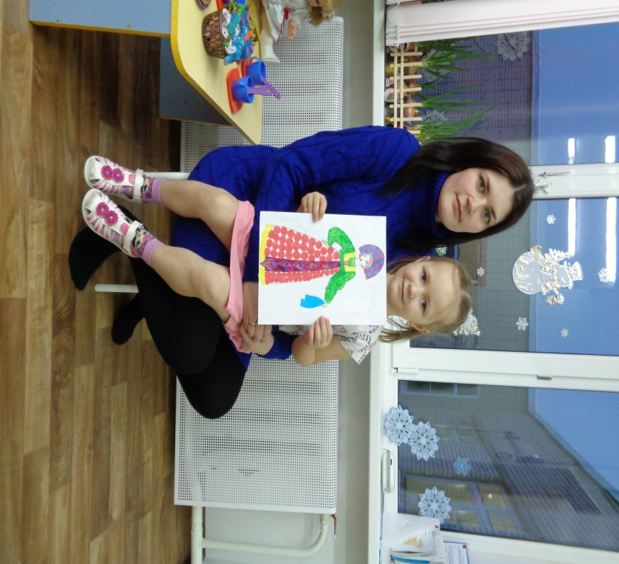
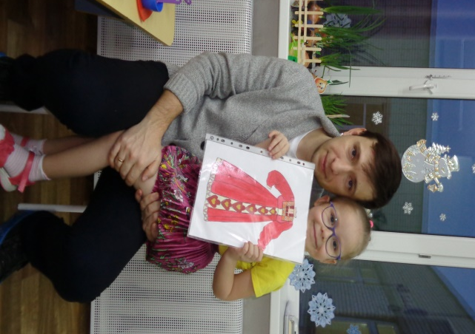

Slide 9
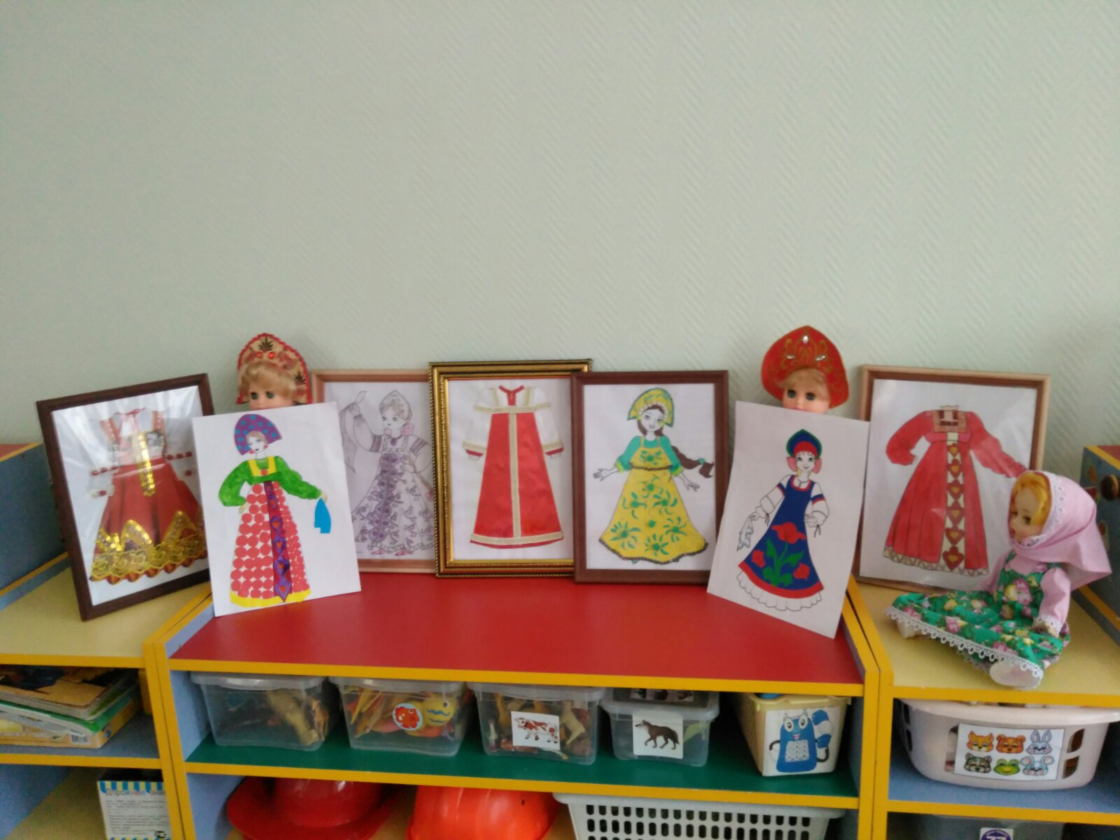
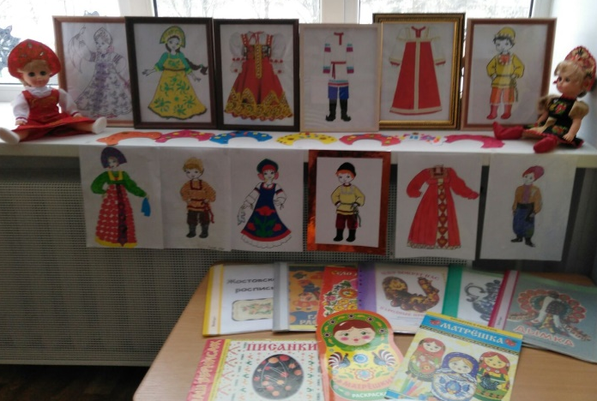
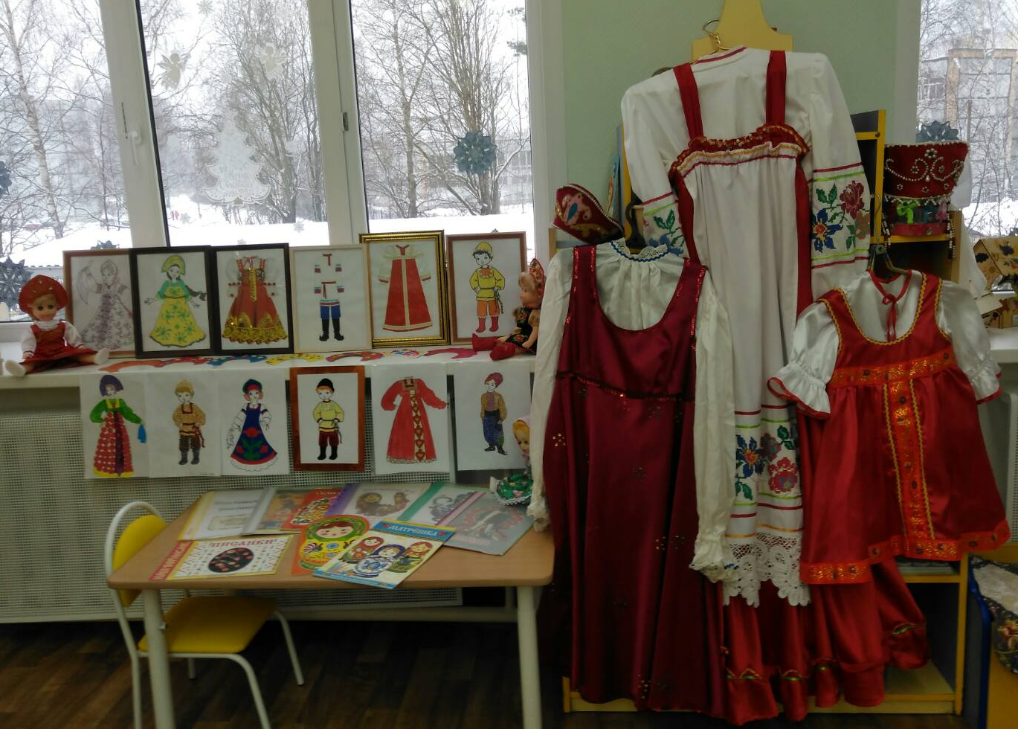

Slide 10
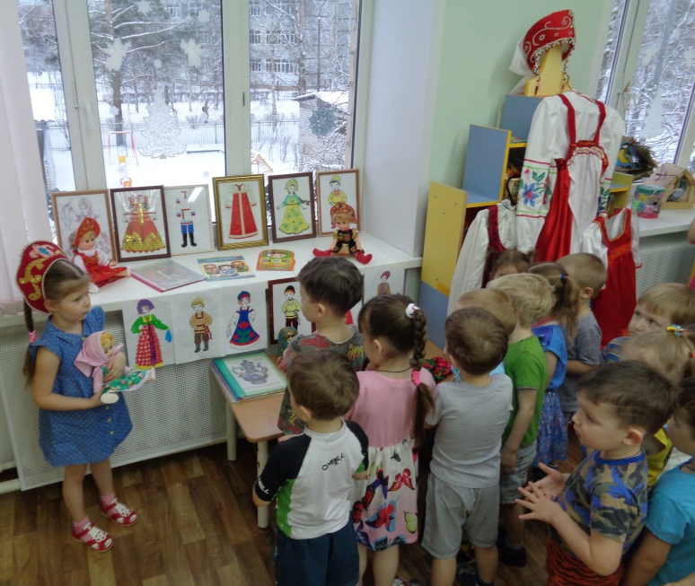
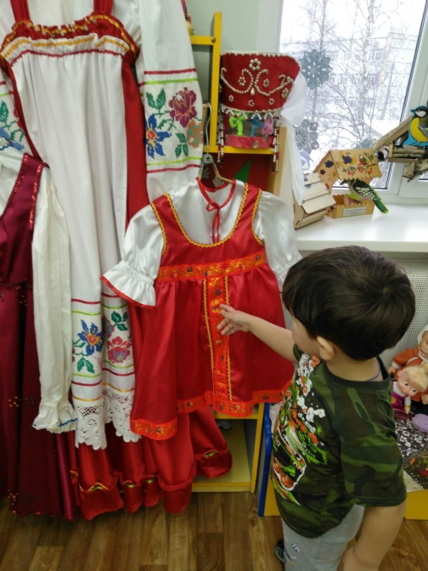
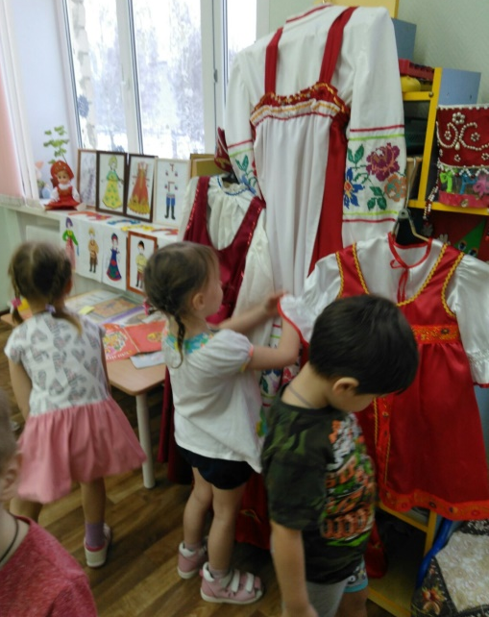
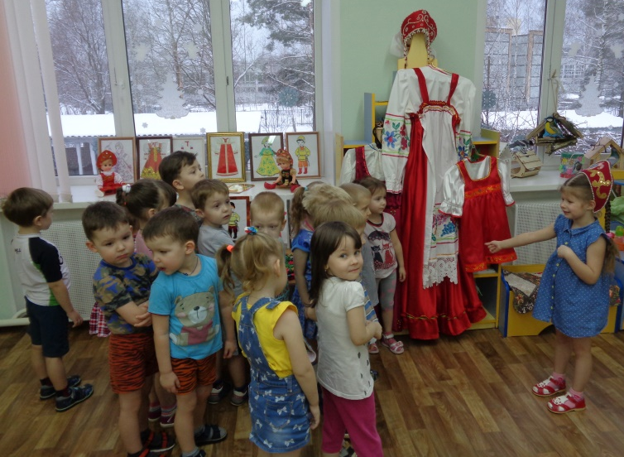
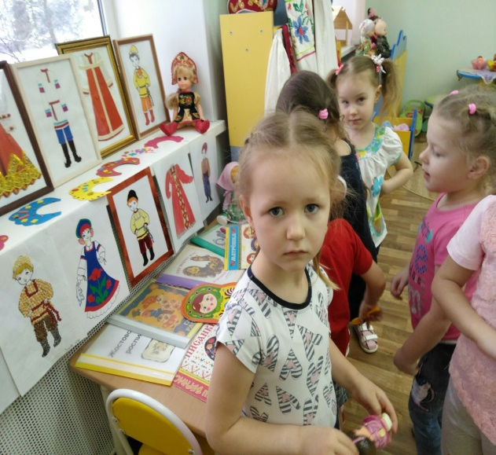
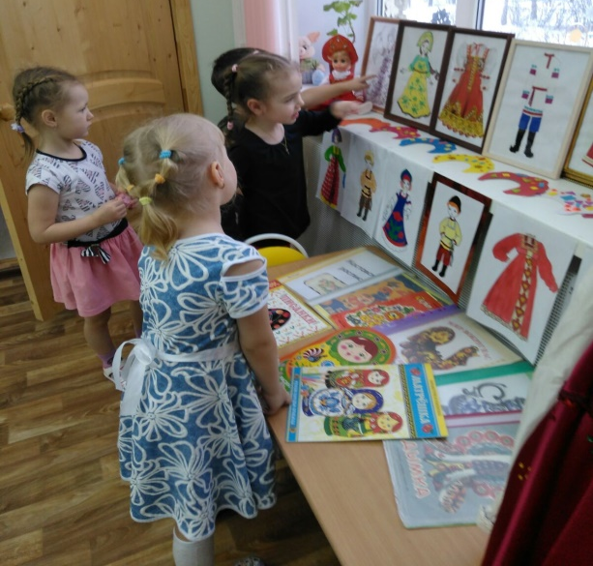

Slide 11
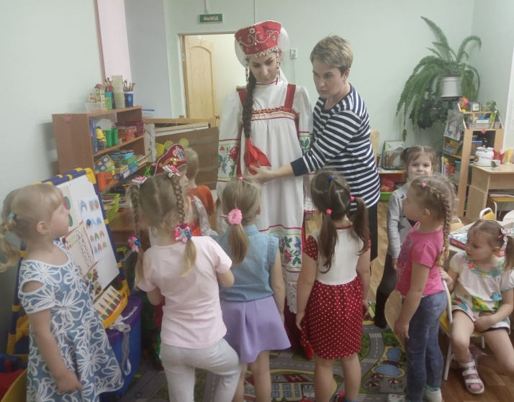
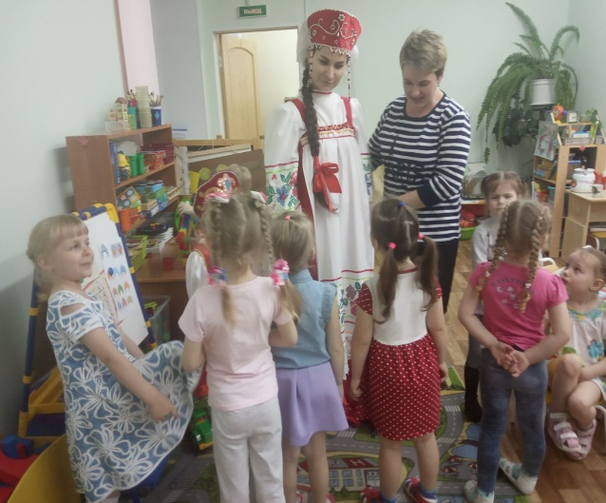
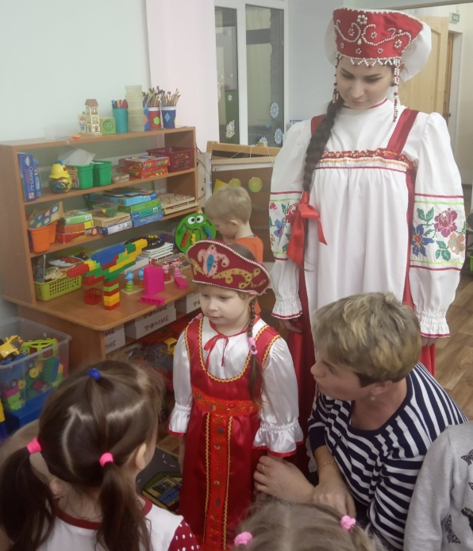
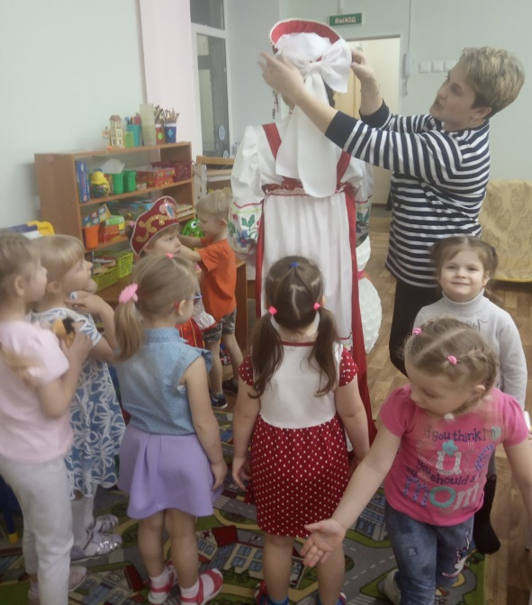
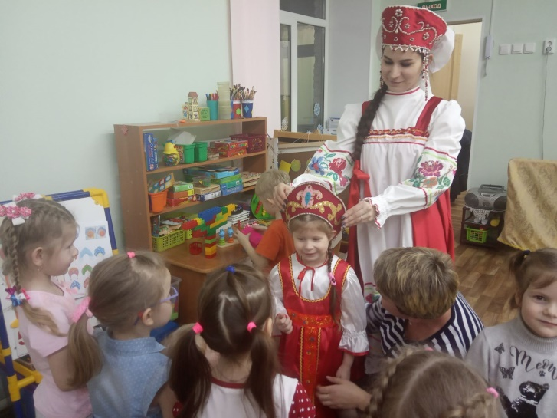

Slide 12
3.Заключительная часть:
Работать над проектом детям понравилось. Они познакомились с историей русского народного костюма и его элементами. У детей сформировались уважение и бережное отношение к народному костюму.

Slide 13
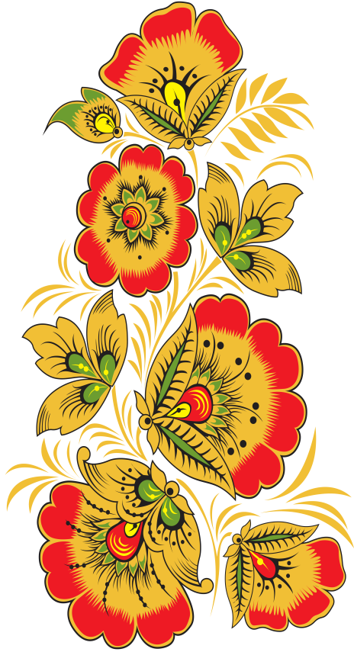
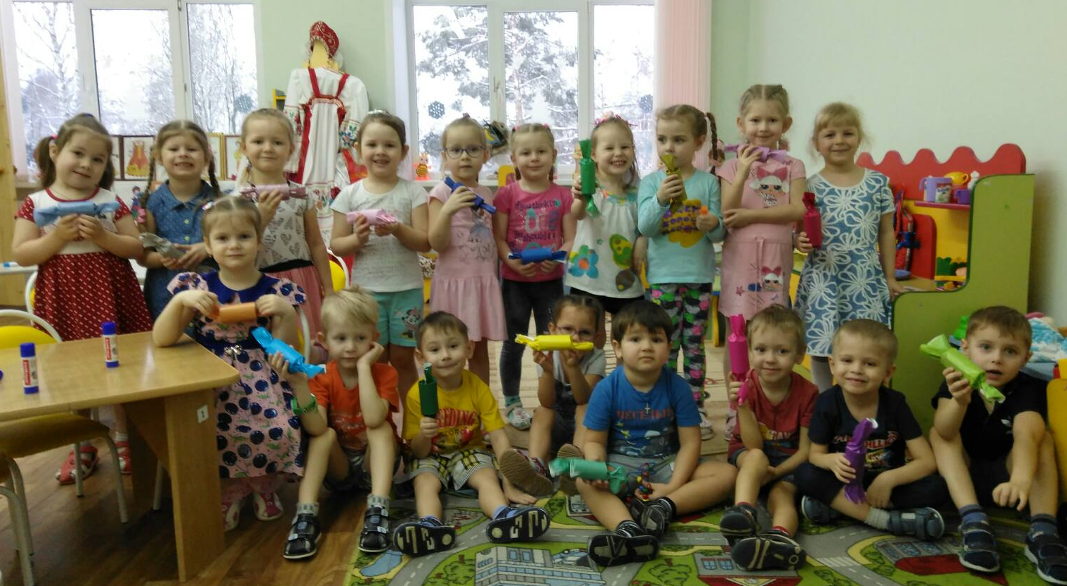
Спасибо за внимание!

